Slide 1
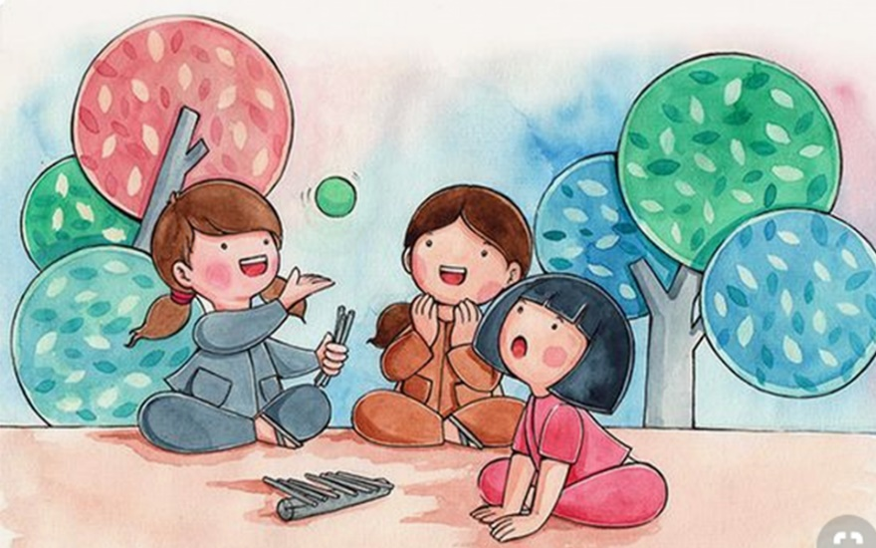
PHÒNG GIÁO DỤC VÀ ĐÀO TẠO QUẬN LONG BIÊN TRƯỜNG MẦM NON NGUYỆT QUẾ
BÀI THUYẾT TRÌNH
“ Các biện pháp giúp trẻ nhà trẻ 24 - 36 tháng hứng thú với các trò chơi dân gian”
Giáo viên: Nguyễn Thị Thu Trang
Năm học : 2023 - 2024

Slide 2
LÍ DO CHỌN ĐỀ TÀI
- Trẻ thêm hiểu biết về các giá trị văn hóa truyền thống của Việt Nam được truyền lại thông qua các trò chơi dân gian. Thông qua việc chơi trò chơi trẻ có cơ hội tìm hiểu, khám phá và học hỏi các nét đẹp của dân tộc Việt.
- Trò chơi dân gian khi được đưa vào trường học sẽ giúp cho các con được tham gia nhiều hoạt động vui chơi lành mạnh, giúp các con phát triển vốn từ, ngôn ngữ. Ngoài ra, còn phát triển tư duy, sự sáng tạo, ưa thích tìm tòi, khám phá với sự vật, sự việc xung quanh.
- Trò chơi dân gian không chỉ giúp trẻ học hỏi, phát triển mà còn tạo điều kiện cho các con có không khí vui vẻ, hào hứng. Các con được trải nghiệm những điều một tuổi thơ hồn nhiên, vô tư với nhiều kỉ niệm quý báu vun đắp đời sống tinh thần, tinh cảm và trí tuệ cho các con.

Slide 3
THUẬN LỢI, KHÓ KHĂN
Thuận lợi
Khó khăn
1
2
3
1
2
3
Cách lựa chọn, hướng dẫn và tổ chức các trò chơi còn chưa linh hoạt, chưa thu hút được trẻ nên làm cho trẻ nhanh chóng chán, bỏ cuộc chơi.
BGH tạo đk bồi dưỡng kiến thức CMNV SP
Cơ sở vật chất khang trang, phong học rộng rãi đầy đủ các phương tiện để học tập.
Trẻ khỏe mạnh, phụ huynh quan tâm tới các hoạt động của lớp.
Một số vẫn trẻ còn rụt rè, nhút nhát khả năng chú ý còn chưa cao.
Phụ huynh còn chưa nhận thức đầy đủ về ý nghĩa của các trò chơi dân gian mang lại cho trẻ.

Slide 4
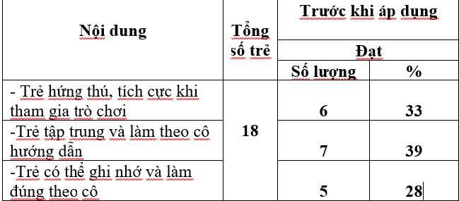
BẢNG KHẢO SÁT ĐẦU NĂM HỌC
1
3

Slide 5
BIỆN PHÁP
Biện pháp 1
Biện pháp 2
Biện pháp 3
Lựa chọn trò chơi phù hợp độ tuổi của trẻ, xây dựng kế hoạch tổ chức trò chơi dân gian theo tháng.
Trang trí tạo môi trường giúp trẻ hứng thú với trò chơi dân gian.
Tổ chức hướng dẫn cho trẻ tham gia vào trò chơi dân gian
.
Phối hợp giữa nhà trường và gia đình để giúp trẻ hứng thú tham gia chơi.
Biện pháp 4
Biện pháp 5
Tổ chức trò chơi dân gian cho trẻ ở mọi lúc mọi nơi

Slide 6
BIỆN PHÁP
Biện pháp 1
- Các trò chơi đều phải đảm bảo nguyên tắc
+ Đầu tiên là đảm bảo an toàn cho trẻ.
+ Thứ hai là phải có động tác đơn giản.
+ Thứ ba là các vận động phải nhẹ nhàng phù hợp với trẻ.
- Sắp xếp và lồng ghép vào các chủ đề giáo dục trong chương trình dạy học nhưng cần đảm bảo các nguyên tắc: Từ dễ đến khó, ít người chơi đến đông người chơi, từ tĩnh sang động và độ khó sẽ tăng dần lên theo từng thời kỳ phát triển của trẻ.
Lựa chọn trò chơi phù hợp độ tuổi của trẻ, xây dựng kế hoạch tổ chức trò chơi dân gian theo tháng.

Slide 7
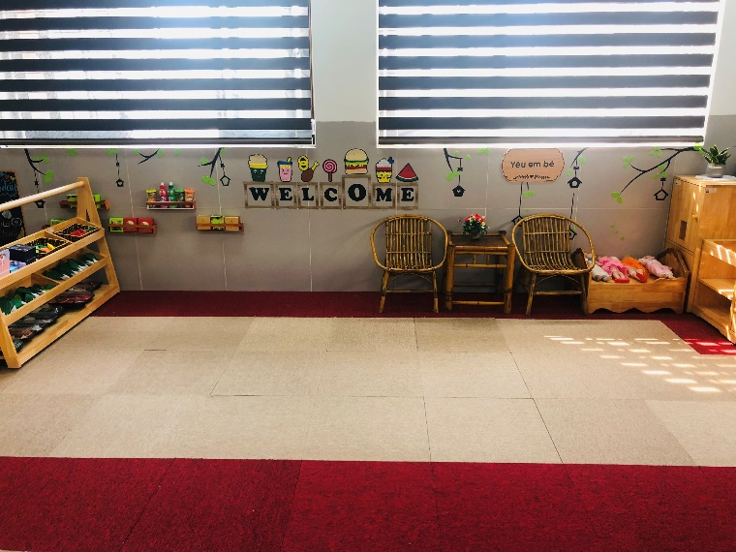
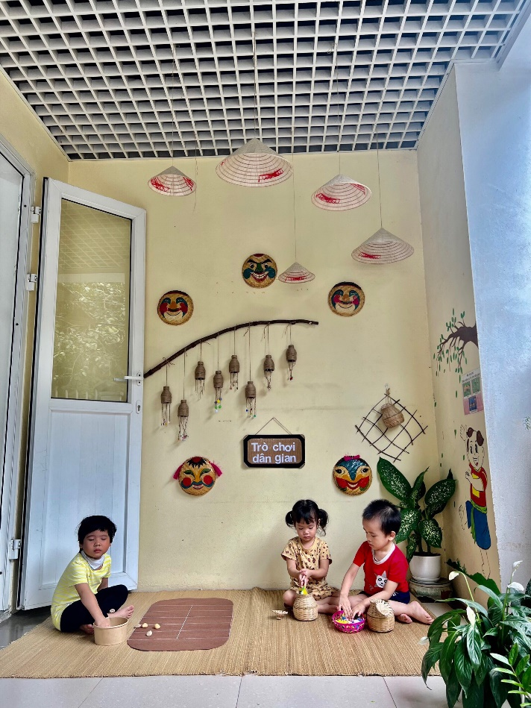
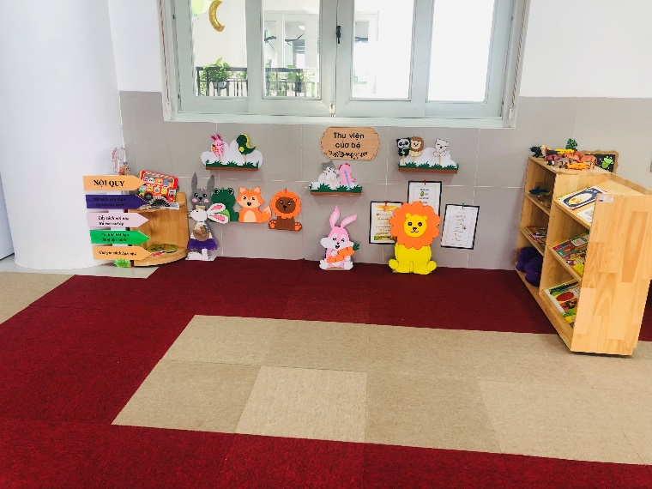
BIỆN PHÁP
Chỗ thoáng mát, rộng rãi, đủ chỗ để cho trẻ chơi
Trên những mảng tường tôi trang trí bằng những vật liệu gần gũi thân thuộc như cái mẹt, cái giỏ, nón ….. và những hình ảnh từ các trò chơi quen thuộc.
Dán lên trên mảng tường cả cách chơi, lời của những trò chơi đó.
1
Trò chuyện đầu giờ để hiểu về trẻ
Biện pháp 2
Luôn lắng nghe, chia sẻ, hỗ trợ kịp thời
Trang trí tạo môi trường giúp trẻ hứng thú với trò chơi dân gian.

Slide 8
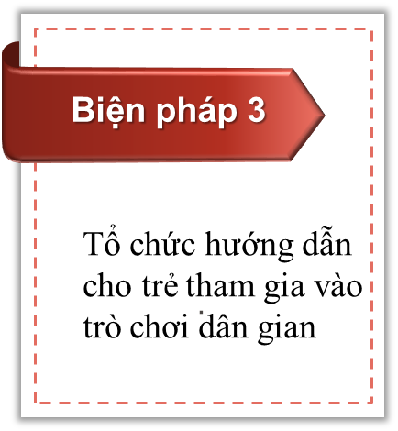
Để tổ chức hướng dẫn cho trẻ tham gia các trò chơi dân gian trước tiên thì tôi phải xem khả năng nhận biết của trẻ lớp mình có thể chơi được trò chơi mà tôi đưa ra không . Nếu trẻ có thể chơi được thì tôi tạo sự thích thú của trẻ, tôi cho trẻ xem video cách chơi của trò chơi đó. Khi cho trẻ xem xong thì tôi trò chuyện, đàm thoại với trẻ về trò chơi mà trẻ vừa được xem, nói lại cách chơi cho trẻ. Khi bắt đầu thì tôi sẽ mời 3-4 trẻ khá trong lớp lên chơi cùng với cô còn các trẻ còn lại thì ngồi quan sát cô và các bạn chơi trước. Trong khi cả lớp đang háo hức được chơi, tôi gọi thêm trẻ lên chơi và dần dần cho cả lớp cùng chơi. Nếu cả lớp chơi thì số lượng đông khó quản lý trẻ thì tôi sẽ tách dần cả lớp ra thành nhiều nhóm nhỏ để các cô cùng chơi với trẻ và trẻ dễ chơi và chơi được nhiều lượt hơn. Khi trẻ chơi đã thành thạo thì tôi nâng dần độ khó của trò chơi lên để trẻ chơi được lâu hơn và không bị nhàm chán.

Slide 9
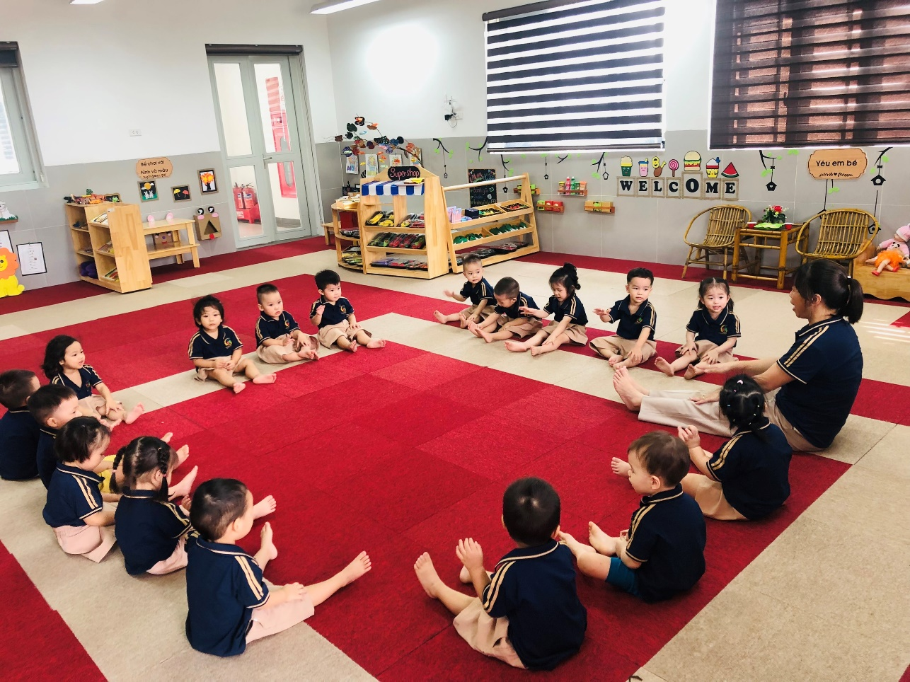
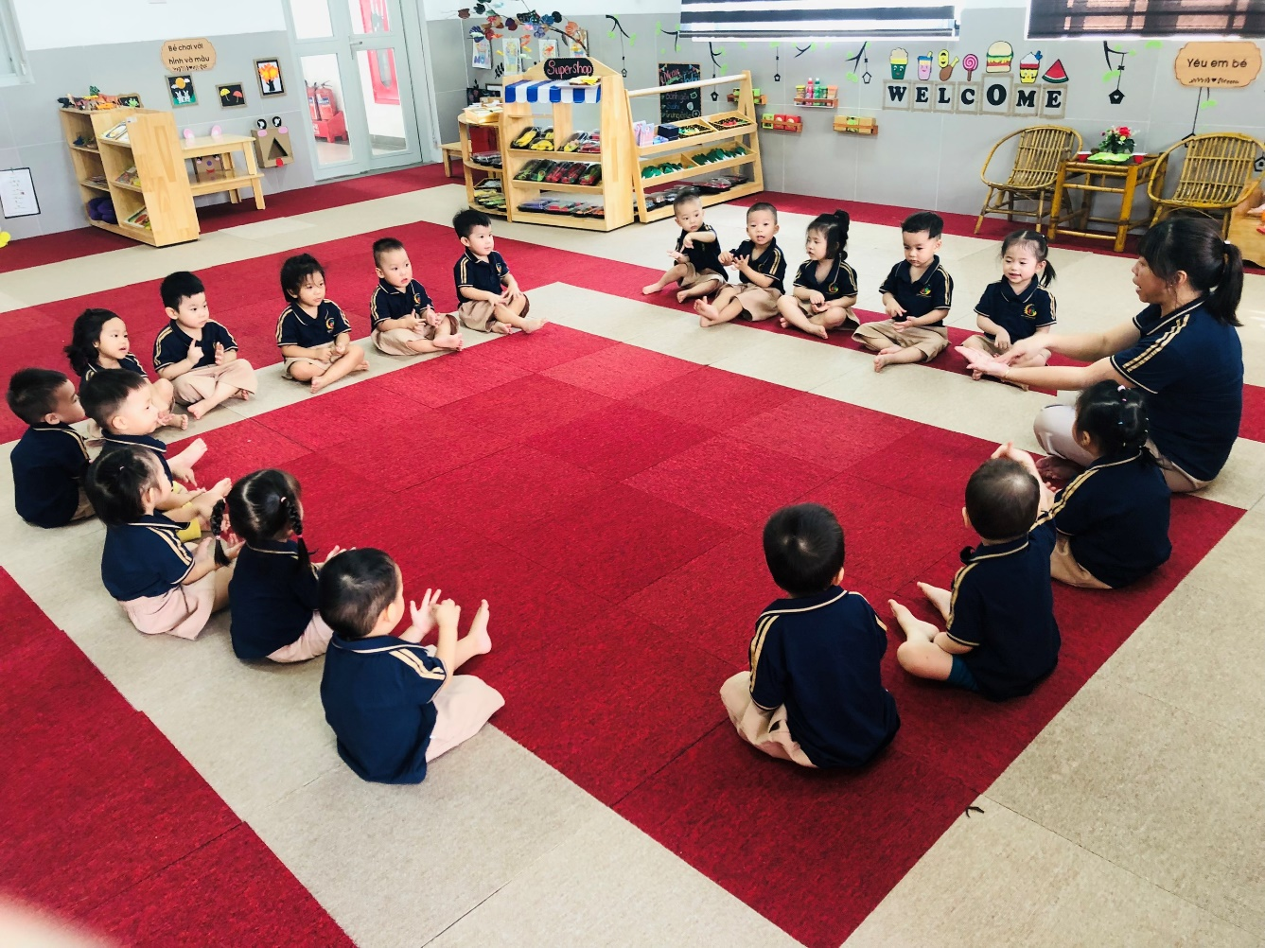
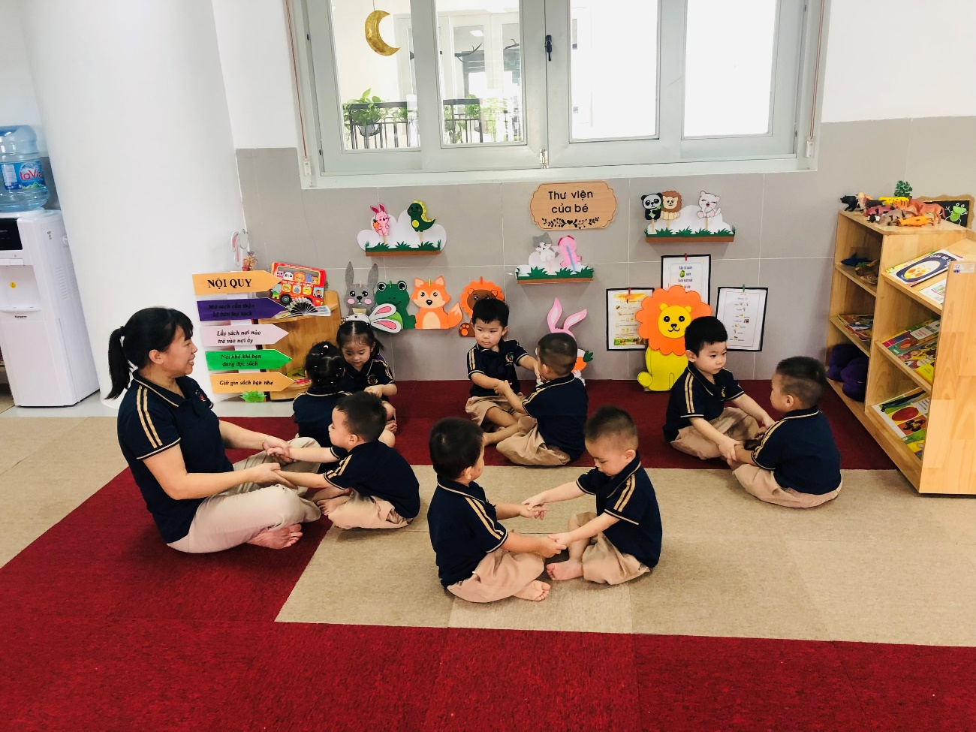

Slide 10
Biện pháp 4
Tổ chức trò chơi dân gian cho trẻ ở mọi lúc mọi nơi
Mỗi hoạt động của trẻ đều nhằm đạt được một mục đích nhất định. Vì thế, hoạt động nào cũng có tính chất riêng của nó. Nếu như hoạt động chung được tổ chức nhằm cung cấp các kiến thức cho trẻ thì hoạt động ngoài trời lại giúp trẻ được gần gũi với thiên nhiên, khám phá các hiện tượng tự nhiên và phát triển thể chất; hay như ở hoạt động góc trẻ lại được mở rộng thêm về kinh nghiệm sống và kỹ năng chơi theo nhóm. Chính vì vậy, tôi chú ý lựa chọn và tổ chức các trò chơi dân gian cho phù hợp với tính chất của từng hoạt động.

Slide 11
*Với hoạt động chung (chủ yếu diễn ra trong phòng nhóm )
Tôi tổ chức cho trẻ các trò chơi nhằm phát triển nhận thức cho trẻ như:“Tập tầm vông”, “ chi chi chành chành ”, “Kéo cưa lửa xẻ “…
Đặc biệt khi tích hợp trò chơi dân gian trong hoạt động chung, tôi đã lựa chọn trò chơi phù hợp với đặc điểm của từng môn học.
+ Với môn thể chất: Tôi lựa chọn các trò chơi đòi hỏi trẻ phải mạnh mẽ, nhanh chân, nhanh mắt, nhanh miệng. Trẻ phải có sức khỏe mới có thể vui chơi và ngược lại vui chơi giúp cho trẻ thêm khỏe mạnh và năng động.
Chẳng hạn:
- Trò “ Chi chi chành chành” lại buộc trẻ phải rất nhanh tay, nhanh miệng vì nếu câu cuối bài là “ ù à ù ập” được đọc xong mà trẻ không rút kịp tay ra, ngón tay của nó sẽ bị giữ lại, như thế là thua

Slide 12
* Với hoạt động góc: Tôi tổ chức cho trẻ các trò chơi có thể chơi theo nhóm nhỏ trong một không gian hẹp như: “Kéo cưa lửa xẻ” “ Chi chi chành chành”, “ Tập tầm vông”, “ Nu na nu nống”,
*Với HĐ ngoài trời: tận dụng không gian rộng và thoáng, tôi tổ chức cho trẻ chơi các trò chơi vận động nhằm rèn luyện và phát triển thể lực cho trẻ như:“Bịt mắt bắt dê”, “ Thả đỉa ba ba”, “ Dung dăng dung dẻ”, “bóng tròn to “ …
* Với hoạt động chiều: Khi trẻ mới ngủ dậy còn chưa tỉnh táo vẫn còn ngái ngủ, tôi cũng đã lồng ghép các trò chơi dân gian nhẹ nhàng vào cho trẻ chơi như: Chi chi chành chành, nu na nu nống, tập tầm vông…. để trẻ chơi. Các trò chơi này vừa giúp trẻ tỉnh ngủ và khỏe người sau giấc ngủ trưa. Bên cạnh đó, ngoài việc cho trẻ chơi lúc mới ngủ dậy tôi còn tận dụng lúc trả trẻ để cho trẻ chơi các trò chơi quen thuộc hoặc dạy cho trẻ lời đồng dao mới để chuẩn bị cho trò chơi mới mà tôi sẽ dạy trẻ vào ngày hôm sau.

Slide 13
Biện pháp 5
Phối hợp giữa nhà trường và gia đình để giúp trẻ hứng thú tham gia chơi.
Tôi tranh thủ thời gian gặp gỡ trao đổi bàn bạc với phụ huynh tìm ra những biện pháp giúp trẻ hứng thú tham gia các trò chơi.

Slide 14
Kết quả
* Sau khi thực hiện các biện pháp tôi đã thu được kết quả sau:
Qua việc áp dụng một số kinh nghiệm của bản thân vào việc tổ chức cho trẻ lớp nhà trẻ 24- 36 tháng làm quen với các trò chơi dân gian tôi đã thu được nhiều kết quả .
- Trẻ rất hứng thú và yêu thích các trò chơi dân gian.
- Trẻ được mở rộng kiến thức và có thêm rất nhiều hiểu biết về các trò chơi dân gian .

